Slide 1


WNIOSEK o przyznanie środków z funduszu sołeckiego na 2025r.

Slide 2
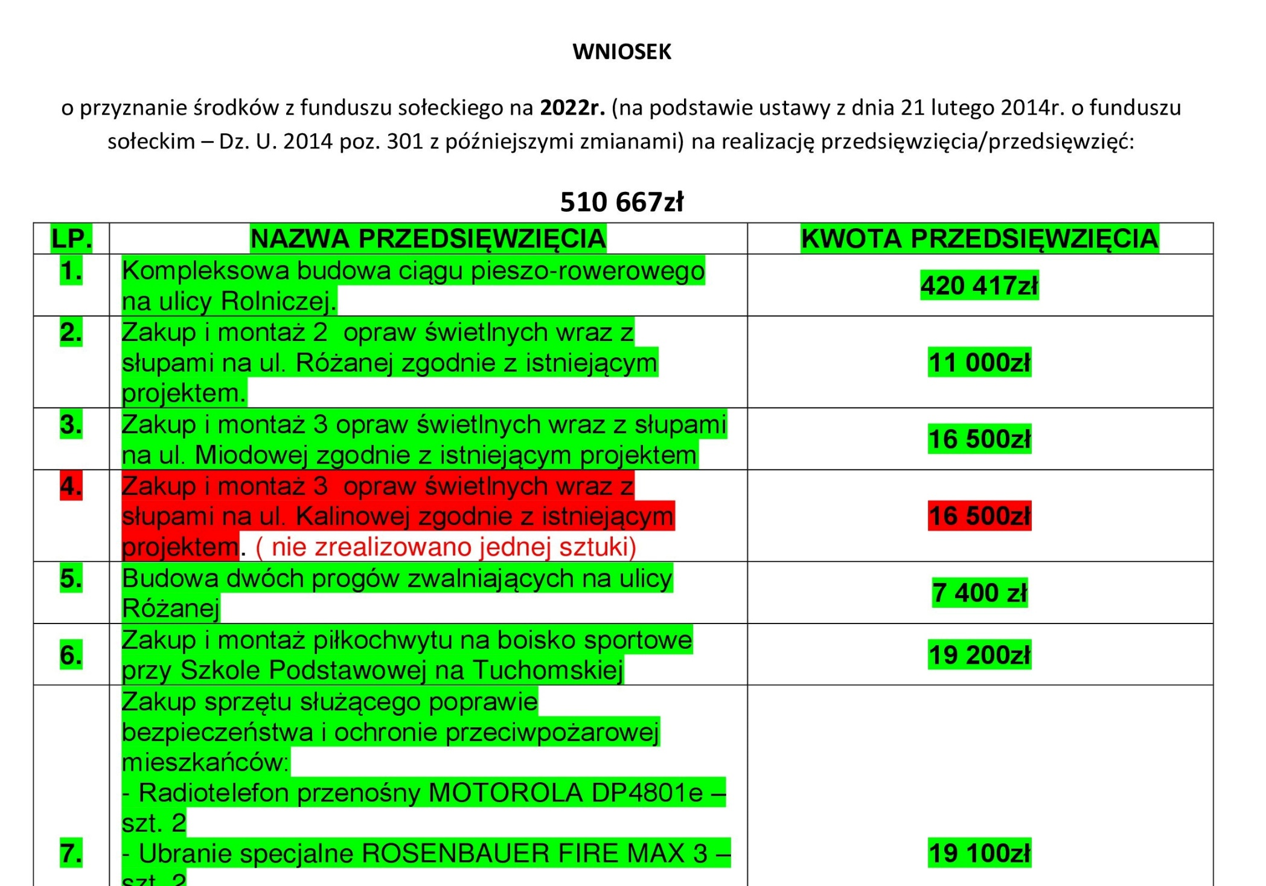
FUNDUSZ SOŁECKI 2022

Slide 3
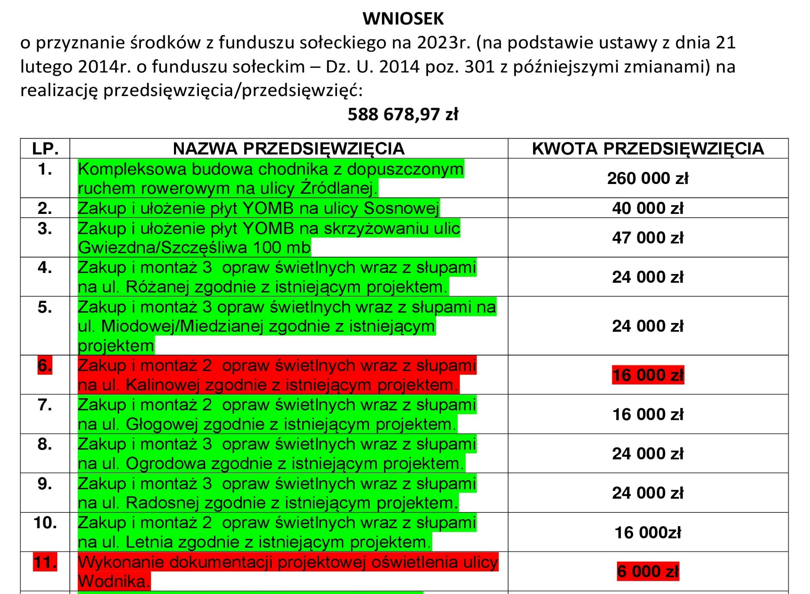
FUNDUSZ SOŁECKI 2023

Slide 4
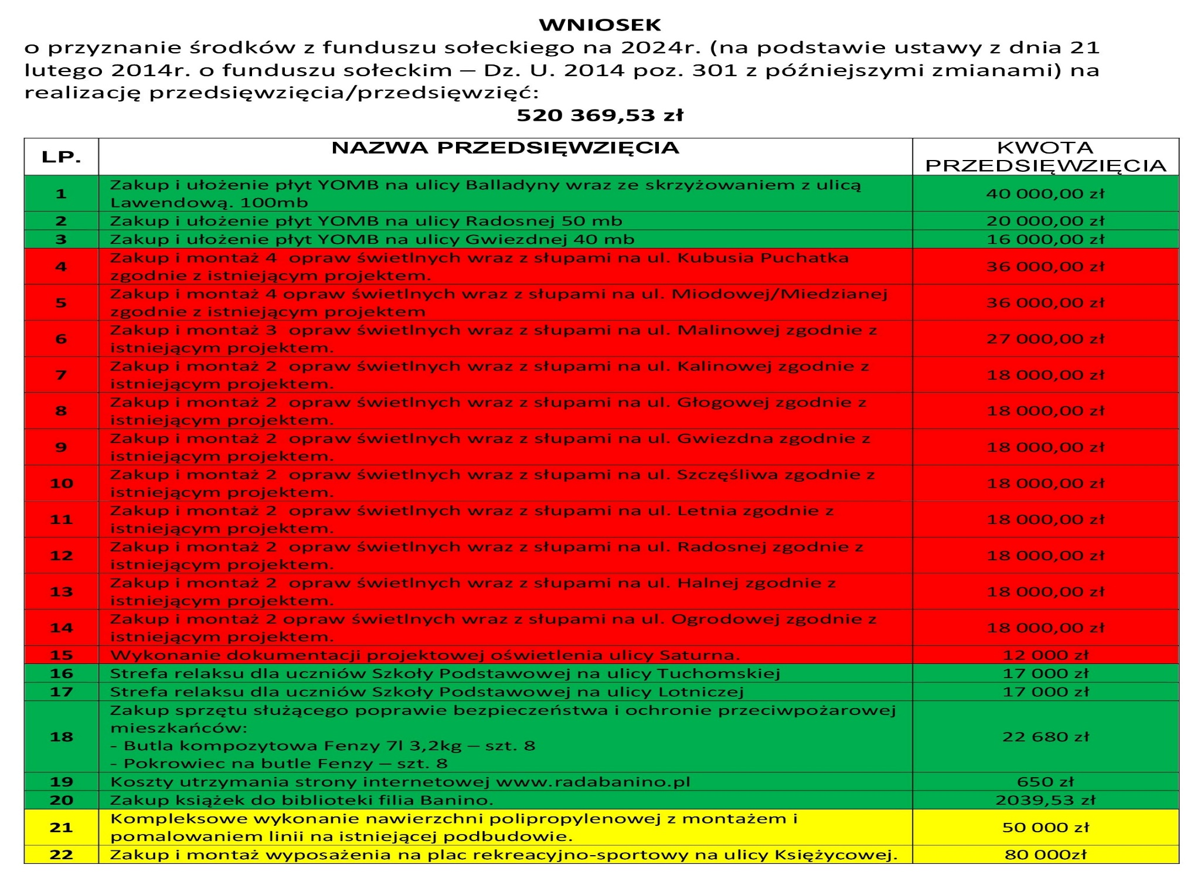
FUNDUSZ SOŁECKI 2024

Slide 5
Wysokość środków stanowiących fundusz sołecki na rok
2025.
495 333,41zł

Slide 6
Wnioski Sołtysa i Rady Sołeckiej do budżetu Gminy Żukowo na rok 2025.

Slide 7
Wnioski Rady Sołeckiej do budżetu Gminy Żukowo na rok 2025.
1. Kompleksowa budowa ulicy Pszennej. 24 000 000
2. Kompleksowa budowa ulicy Księżycowej i Przemysłowej.
14 000 000
3. Kontynuacja budowy chodnika na ulicy Rolniczej.
Koszt realizacji 200 000zł
4. Wymiana 4 sztuk wiat przystankowych na ulicy Lotniczej
Koszt realizacji 40 000zł

Slide 8
5. Budowa boiska wielofunkcyjnego na placu rekreacyjno-sportowym na ulicy Księżycowej.
Koszt realizacji 300 000zł
6. Zakup i ułożenie płyt YOMB 400mb na ulicy Sosnowej.
Koszt realizacji 240 000zł
7. Wymiana zużytych elementów wyposażenia na placach zabaw na ulicy Księżycowej i Klonowej.
Koszt realizacji 80 000zł
8. Rozbudowa budynku remizy OSP Banino.
5 000 000zł

Slide 9
9. Kontynuacja budowy oświetlenia drogowego ulicy Lipowej
Koszt realizacji 500 000zł
10. Zakup i ułożenie płyt YOMB 100mb na ulicy Wspólnej.
Koszt realizacji 60 000zł
11. Zakup pojazdu specjalnego dla OSP Banino.
Koszt realizacji 1 300 000zł
12. Budowa chodnika pomiędzy ulicą Słoneczną a Osiedlem Królewskim
Koszt realizacji 150 000zł

Slide 10
13. Doświetlenie 4 przejść dla pieszych na ulicy Lipowej. Koszt 100 000zł
14. Rewitalizacja parku przy Sali Kultury w Baninie. Koszt 80 000zł
15. Adaptacja korony zbiornika retencyjnego na granicy Banina i Rębiechowa na teren rekreacyjno-spacerowy. Koszt 100 000zł
16. Wykonanie punktów oświetlenia ulicznego na ulicach:
- Sportowa 4szt. (projekt z środków z FS2019) – Kwota 40 000
- Ogrodowa 4 szt. (projekt z środków z FS2019) – Kwota 40 000
- Żeglarska, Dębowa, Sosnowa, Kościelna 6szt. – Kwota 60 000
- Rubinowa 4szt. (projekt z środków z FS2019) – Kwota 40 000
- Wesoła 4szt. (projekt z środków z FS2019) – Kwota 40 000
- Kubusia Puchatka 4 szt.(projekt z środków z FS2019) – Kwota 40 000

Slide 11
- Jasia i Małgosi 4 szt.(projekt z środków z FS2019) –
Kwota 40 000
- Bajeczna 4 szt. (projekt z środków z FS2019) – Kwota 40 000
- Halna 4 szt. (projekt z środków z FS2019) – Kwota 40 000
- Słoneczna 4szt. – Kwota 40 000
- Letnia 4szt. – Kwota 40 000
- Lodowa 4szt. – Kwota 40 000
- Malinowa 4szt. – Kwota 40 000
- Gwiezdna 4szt. - Kwota 40 000
- Szczęśliwa 4szt. - Kwota 40 000
- Kwiatowa 4szt. - Kwota 40 000
- Akacjowa 4szt. - Kwota 40 000
- Saturna 4szt. - Kwota 40 000
- Wodnika 4szt. - Kwota 40 000

Slide 12
WSPÓLNY WNIOSEK RADY SOŁECKIEJ I MIESZKAŃCÓW SOŁECTWA BANINO
O PRZYZNANIE ŚRODKÓW
Z FUNDUSZU SOŁECKIEGO NA ROK 2025
Wpłynęło 17 wniosków od mieszkańców.

Slide 13
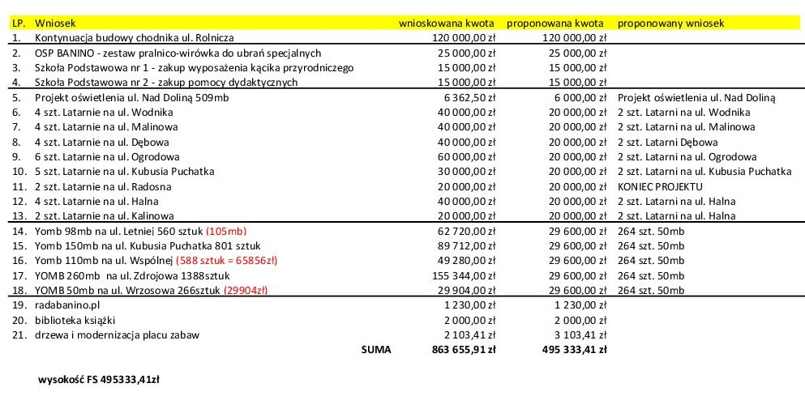

Slide 15
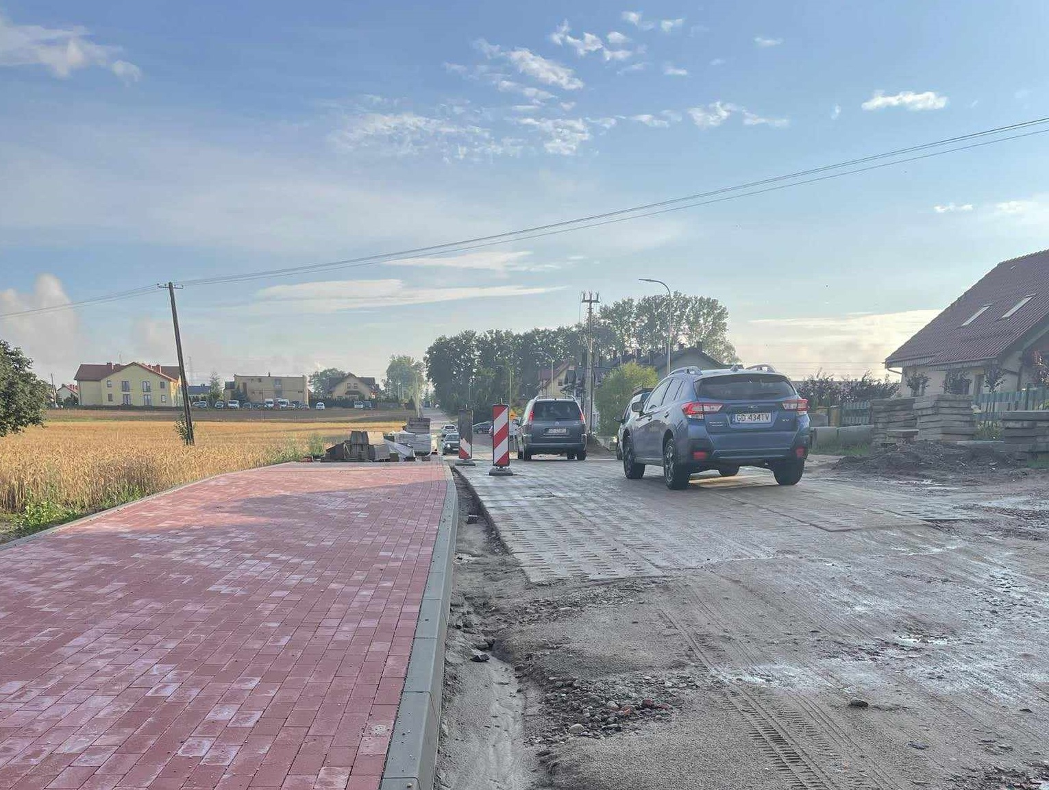
1. Kontynuacja budowy chodnika ul. Rolnicza
Koszt przedsięwzięcia: 120 000zł
Lokalizacja: Sołectwo Banino, ul. Rolnicza
UZASADNIENIE:
- Poprawa bezpieczeństwa mieszkańców

Slide 16
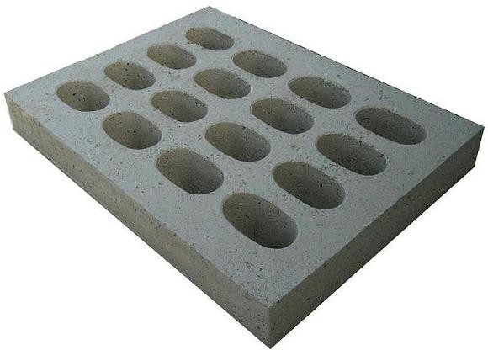
2. Zakup i ułożenie płyt YOMB na ulicy Letniej 264 szt. 50mb
Koszt przedsięwzięcia: 29 600zł
Lokalizacja: Sołectwo Banino,
UZASADNIENIE:
- Poprawa bezpieczeństwa mieszkańców

Slide 17
3. Zakup i ułożenie płyt YOMB na ulicy Kubusia Puchatka 264 szt. 50mb
Koszt przedsięwzięcia: 29 600zł
Lokalizacja: Sołectwo Banino,
UZASADNIENIE:
- Poprawa bezpieczeństwa mieszkańców

Slide 18
4. Zakup i ułożenie płyt YOMB na ulicy Wspólnej 264 szt. 50mb
Koszt przedsięwzięcia: 29 600zł
Lokalizacja: Sołectwo Banino,
UZASADNIENIE:
- Poprawa bezpieczeństwa mieszkańców

Slide 19
5. Zakup i ułożenie płyt YOMB na ulicy Zdrojowej 264 szt. 50mb
Koszt przedsięwzięcia: 29 600zł
Lokalizacja: Sołectwo Banino,
UZASADNIENIE:
- Poprawa bezpieczeństwa mieszkańców

Slide 20
6. Zakup i ułożenie płyt YOMB na ulicy Wrzosowej 264 szt. 50mb
Koszt przedsięwzięcia: 29 600zł
Lokalizacja: Sołectwo Banino,
UZASADNIENIE:
- Poprawa bezpieczeństwa mieszkańców

Slide 21
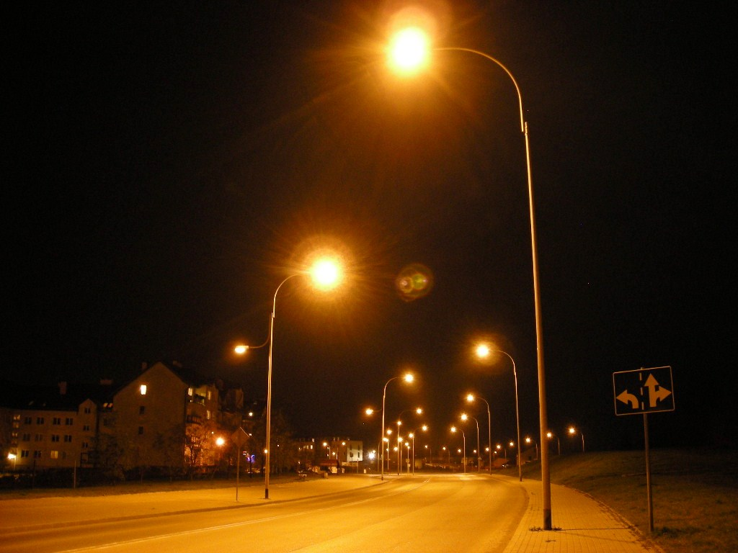
7. Zakup i montaż 2 opraw świetlnych wraz z słupami na ul. Wodnika zgodnie z istniejącym projektem.
Koszt przedsięwzięcia: 20 000zł
Lokalizacja: Sołectwo Banino,
UZASADNIENIE:
Kontynuacja realizacji projektów oświetlenia
Poprawa bezpieczeństwa mieszkańców
Realizacja wniosku mieszkańców

Slide 22
8. Zakup i montaż 2 opraw świetlnych wraz z słupami na ul. Malinowej zgodnie z istniejącym projektem.
Koszt przedsięwzięcia: 20 000zł
Lokalizacja: Sołectwo Banino,
UZASADNIENIE:
Kontynuacja realizacji projektów oświetlenia
Poprawa bezpieczeństwa mieszkańców
Realizacja wniosku mieszkańców

Slide 23
9. Zakup i montaż 2 opraw świetlnych wraz z słupami na ul. Dębowej zgodnie z istniejącym projektem.
Koszt przedsięwzięcia: 20 000zł
Lokalizacja: Sołectwo Banino,
UZASADNIENIE:
Kontynuacja realizacji projektów oświetlenia
Poprawa bezpieczeństwa mieszkańców
Realizacja wniosku mieszkańców

Slide 24
10. Zakup i montaż 2 opraw świetlnych wraz z słupami na ul. Ogrodowej zgodnie z istniejącym projektem.
Koszt przedsięwzięcia: 20 000zł
Lokalizacja: Sołectwo Banino,
UZASADNIENIE:
Kontynuacja realizacji projektów oświetlenia
Poprawa bezpieczeństwa mieszkańców
Realizacja wniosku mieszkańców

Slide 25
11. Zakup i montaż 2 opraw świetlnych wraz z słupami na ul. Kubusia Puchatka zgodnie z istniejącym projektem.
Koszt przedsięwzięcia: 20 000zł
Lokalizacja: Sołectwo Banino,
UZASADNIENIE:
Kontynuacja realizacji projektów oświetlenia
Poprawa bezpieczeństwa mieszkańców
Realizacja wniosku mieszkańców

Slide 26
12. Zakup i montaż 2 opraw świetlnych wraz z słupami na ul. Radosnej zgodnie z istniejącym projektem.
Koszt przedsięwzięcia: 20 000zł
Lokalizacja: Sołectwo Banino,
UZASADNIENIE:
Kontynuacja realizacji projektów oświetlenia
Poprawa bezpieczeństwa mieszkańców
Realizacja wniosku mieszkańców

Slide 27
13. Zakup i montaż 2 opraw świetlnych wraz z słupami na ul. Halnej zgodnie z istniejącym projektem.
Koszt przedsięwzięcia: 20 000zł
Lokalizacja: Sołectwo Banino,
UZASADNIENIE:
Kontynuacja realizacji projektów oświetlenia
Poprawa bezpieczeństwa mieszkańców
Realizacja wniosku mieszkańców

Slide 28
14. Zakup i montaż 2 opraw świetlnych wraz z słupami na ul. Kalinowej zgodnie z istniejącym projektem.
Koszt przedsięwzięcia: 20 000zł
Lokalizacja: Sołectwo Banino,
UZASADNIENIE:
Kontynuacja realizacji projektów oświetlenia
Poprawa bezpieczeństwa mieszkańców
Realizacja wniosku mieszkańców

Slide 29
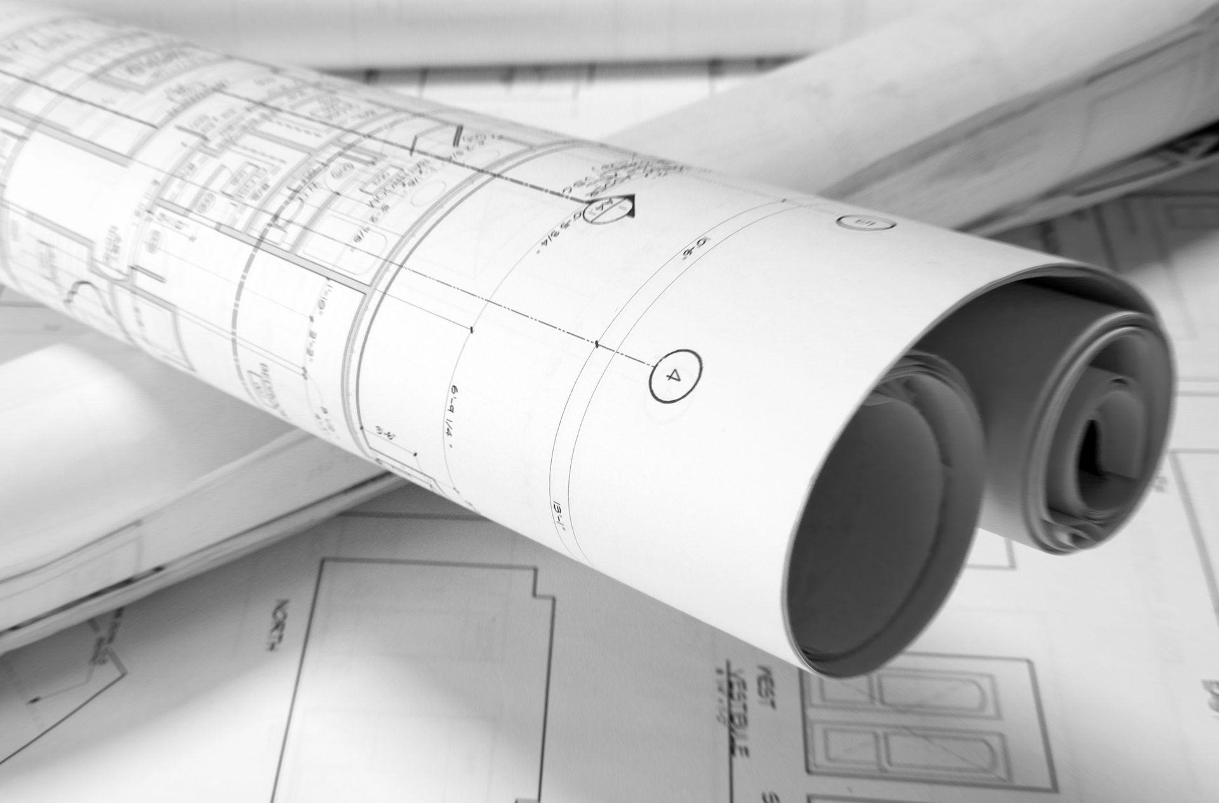
15. Wykonanie dokumentacji projektowej oświetlenia ulicy Nad Doliną
Koszt przedsięwzięcia: 6000zł
Lokalizacja: Sołectwo Banino,
UZASADNIENIE:
- Poprawa bezpieczeństwa mieszkańców

Slide 30
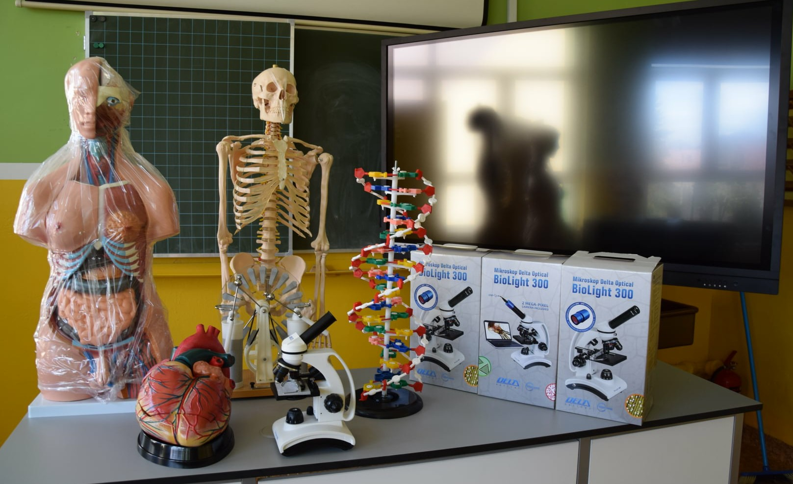
16. Szkoła Podstawowa nr 1 - zakup wyposażenia kącika przyrodniczego
Koszt przedsięwzięcia: 15 000zł
Lokalizacja: Sołectwo Banino, ul. Tuchomska
UZASADNIENIE:
W ramach współpracy Sołectwa Banino i Szkoły Podstawowej w Baninie wspieramy działalność szkoły, która idealnie wpisuje się w potrzeby mieszkańców.

Slide 31
17. Szkoła Podstawowa nr 2 - zakup pomocy dydaktycznych
Koszt przedsięwzięcia: 15 000zł
Lokalizacja: Sołectwo Banino, ul. Lotnicza
UZASADNIENIE:
W ramach współpracy Sołectwa Banino i Szkoły Podstawowej w Baninie wspieramy działalność szkoły, która idealnie wpisuje się w potrzeby mieszkańców.

Slide 32
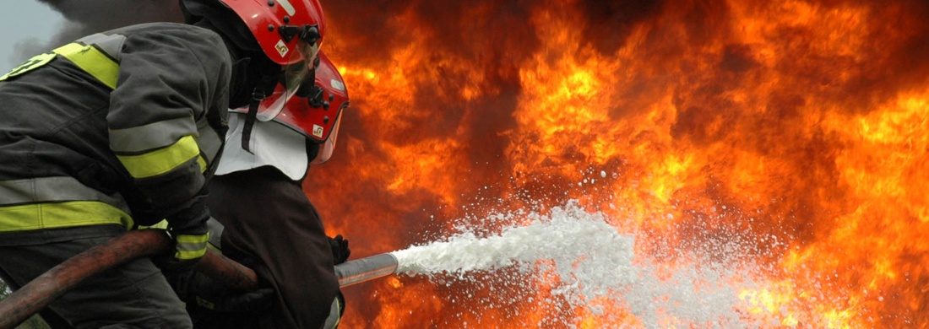
18. Zakup sprzętu służącego poprawie bezpieczeństwa i ochronie przeciwpożarowej mieszkańców:
OSP BANINO - zestaw pralnico-wirówka + suszarka + dozownik i detergenty FAGOR do ubrań specjalnych
Koszt przedsięwzięcia: 25 000zł
Lokalizacja: Sołectwo Banino, sprzęt przekazany OSP BANINO
UZASADNIENIE:
Poprawa bezpieczeństwa i ochrona przeciwpożarowa mieszkańców Sołectwa Banino poprzez zapewnienie odpowiedniego sprzętu dla druhów OSP BANINO.

Slide 33
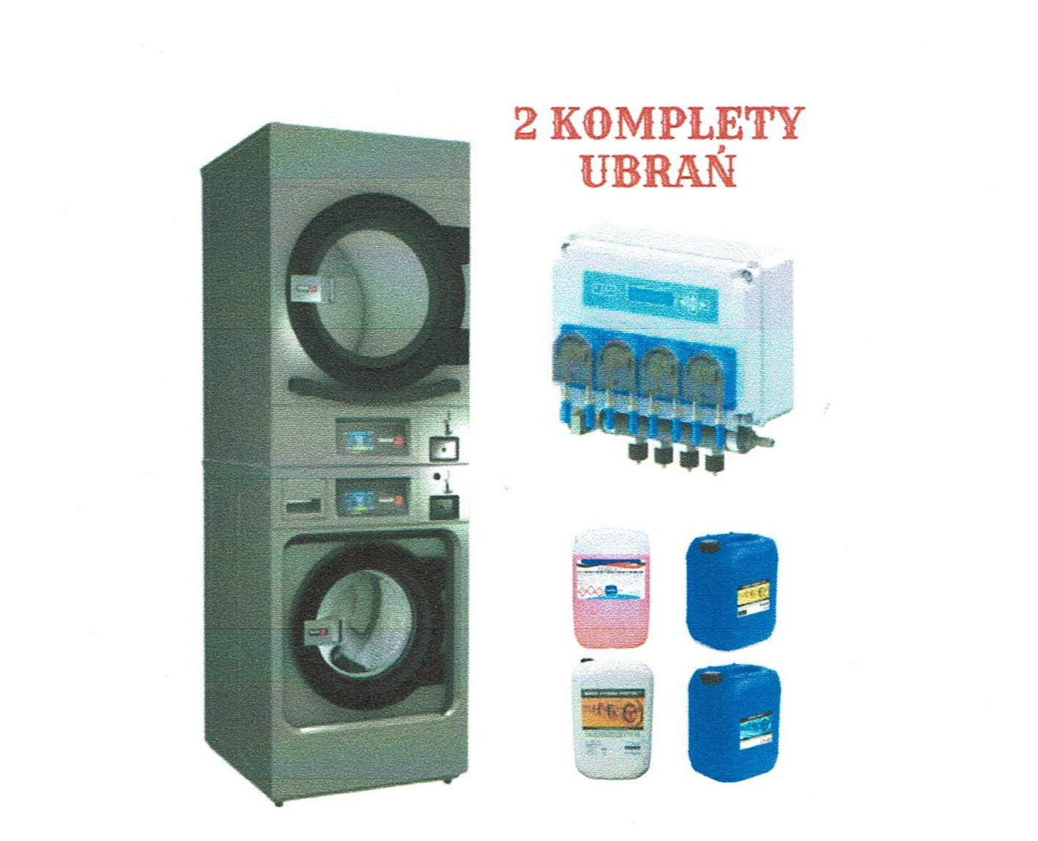

Slide 34

19. Koszty utrzymania strony internetowej www.radabanino.pl
Koszt przedsięwzięcia: 1230zł
Lokalizacja: Sołectwo Banino,
Uzasadnienie:
W dobie komputeryzacji strona internetowa jest najszybszym i najlepszym sposobem informowania i komunikowanie się z lokalną społecznością.
www.radabanino.pl
www.facebook.com/SolectwoBanino

Slide 35

20. Zakup książek do Biblioteki Samorządowej filia Banino.
Koszt przedsięwzięcia: 2000 zł
Lokalizacja: Sołectwo Banino, ul. Lotnicza
UZASADNIENIE:
- Wsparcie biblioteki w Baninie na wniosek mieszkańców poprzez zakup książek..

Slide 36
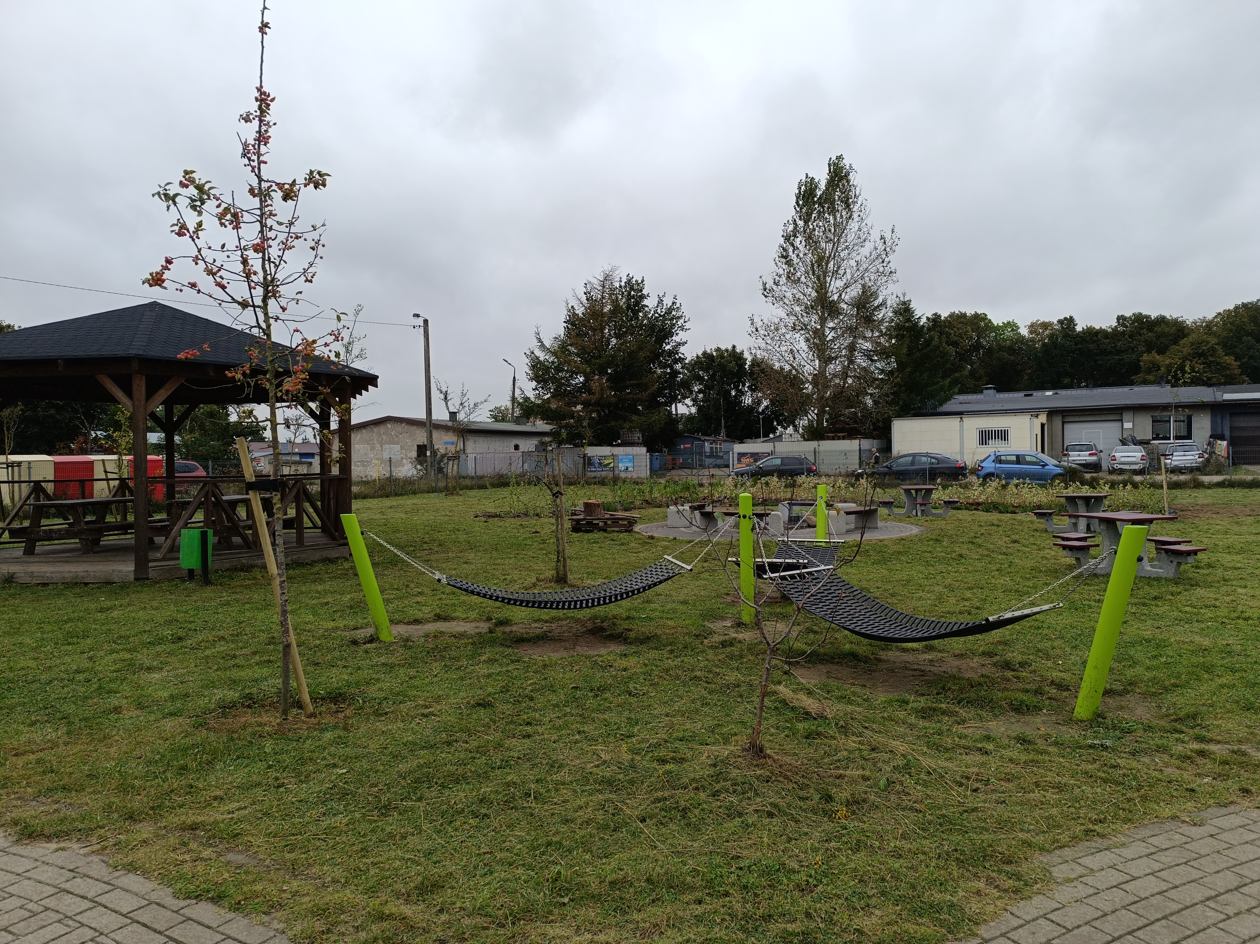
21. Zakup drzew i wyposażenia na place zabaw.
Koszt przedsięwzięcia: 3 103,41 zł
Lokalizacja: Sołectwo Banino,
UZASADNIENIE:
- Konserwacja i wymiana zużytych elementów placów zabaw
- Dodatkowe nasadzenia drzew

Slide 37
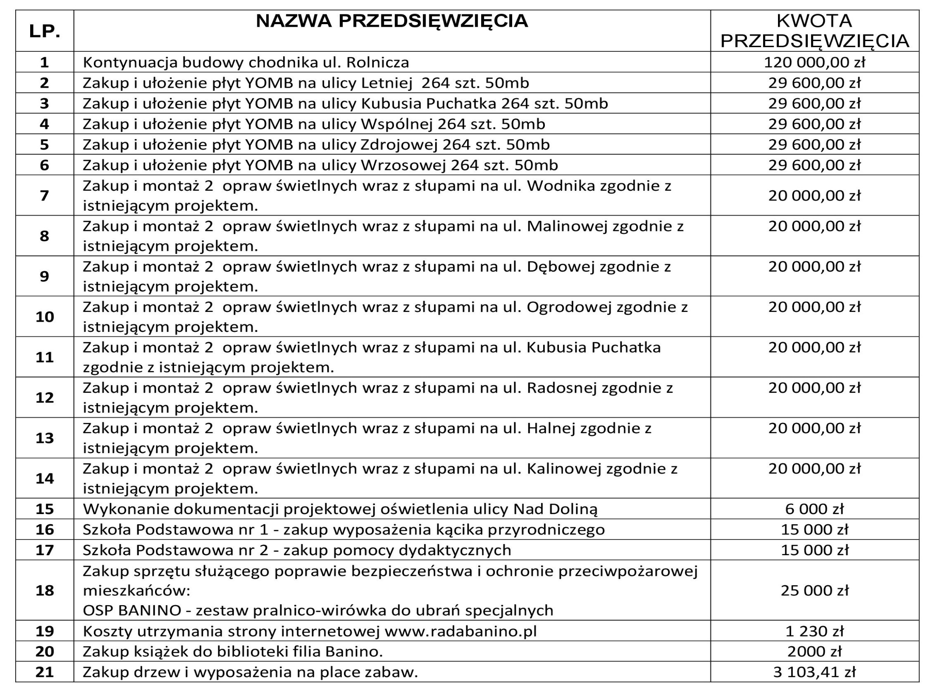

Slide 38
KONIEC
CZĘŚCI
I

Slide 39
WNIOSEK NUMER 2
O PRZYZNANIE ŚRODKÓW
Z FUNDUSZU SOŁECKIEGO NA ROK 2025

Slide 40
1. Szkoła Podstawowa nr 1 - zakup wyposażenia kącika przyrodniczego
Koszt przedsięwzięcia: 15 000zł
Lokalizacja: Sołectwo Banino, ul. Tuchomska
UZASADNIENIE:
W ramach współpracy Sołectwa Banino i Szkoły Podstawowej w Baninie wspieramy działalność szkoły, która idealnie wpisuje się w potrzeby mieszkańców.

Slide 41
2. Szkoła Podstawowa nr 2 - zakup pomocy dydaktycznych
Koszt przedsięwzięcia: 15 000zł
Lokalizacja: Sołectwo Banino, ul. Lotnicza
UZASADNIENIE:
W ramach współpracy Sołectwa Banino i Szkoły Podstawowej w Baninie wspieramy działalność szkoły, która idealnie wpisuje się w potrzeby mieszkańców.

Slide 42
3. Zakup sprzętu służącego poprawie bezpieczeństwa i ochronie przeciwpożarowej mieszkańców:
OSP BANINO - zestaw pralnico-wirówka + suszarka + dozownik i detergenty FAGOR do ubrań specjalnych
Koszt przedsięwzięcia: 25 000zł
Lokalizacja: Sołectwo Banino, sprzęt przekazany OSP BANINO
UZASADNIENIE:
Poprawa bezpieczeństwa i ochrona przeciwpożarowa mieszkańców Sołectwa Banino poprzez zapewnienie odpowiedniego sprzętu dla druhów OSP BANINO.

Slide 44
4. Koszty utrzymania strony internetowej www.radabanino.pl
Koszt przedsięwzięcia: 1230zł
Lokalizacja: Sołectwo Banino,
Uzasadnienie:
W dobie komputeryzacji strona internetowa jest najszybszym i najlepszym sposobem informowania i komunikowanie się z lokalną społecznością.
www.radabanino.pl
www.facebook.com/SolectwoBanino

Slide 45
5. Zakup książek do Biblioteki Samorządowej filia Banino.
Koszt przedsięwzięcia: 2000 zł
Lokalizacja: Sołectwo Banino, ul. Lotnicza
UZASADNIENIE:
- Wsparcie biblioteki w Baninie na wniosek mieszkańców poprzez zakup książek..

Slide 46

6. Organizacja Festynu
Koszt przedsięwzięcia: 25 000 zł
Lokalizacja: Sołectwo Banino,
UZASADNIENIE:
- Integracja lokalnej społeczności

Slide 47
7. Zakup drzew i wyposażenia na place zabaw.
Koszt przedsięwzięcia: 12103,41 zł
Lokalizacja: Sołectwo Banino,
UZASADNIENIE:
- Konserwacja i wymiana zużytych elementów placów zabaw
- Dodatkowe nasadzenia drzew

Slide 48
8. Budowa boiska wielofunkcyjnego na ulicy Księżycowej
Koszt przedsięwzięcia: 300 000 zł
Lokalizacja: Sołectwo Banino,
UZASADNIENIE:
Integracja lokalnej społeczności poprzez sport
- 120 000zł podbudowa
- 180 000zł wykonanie boiska

Slide 49
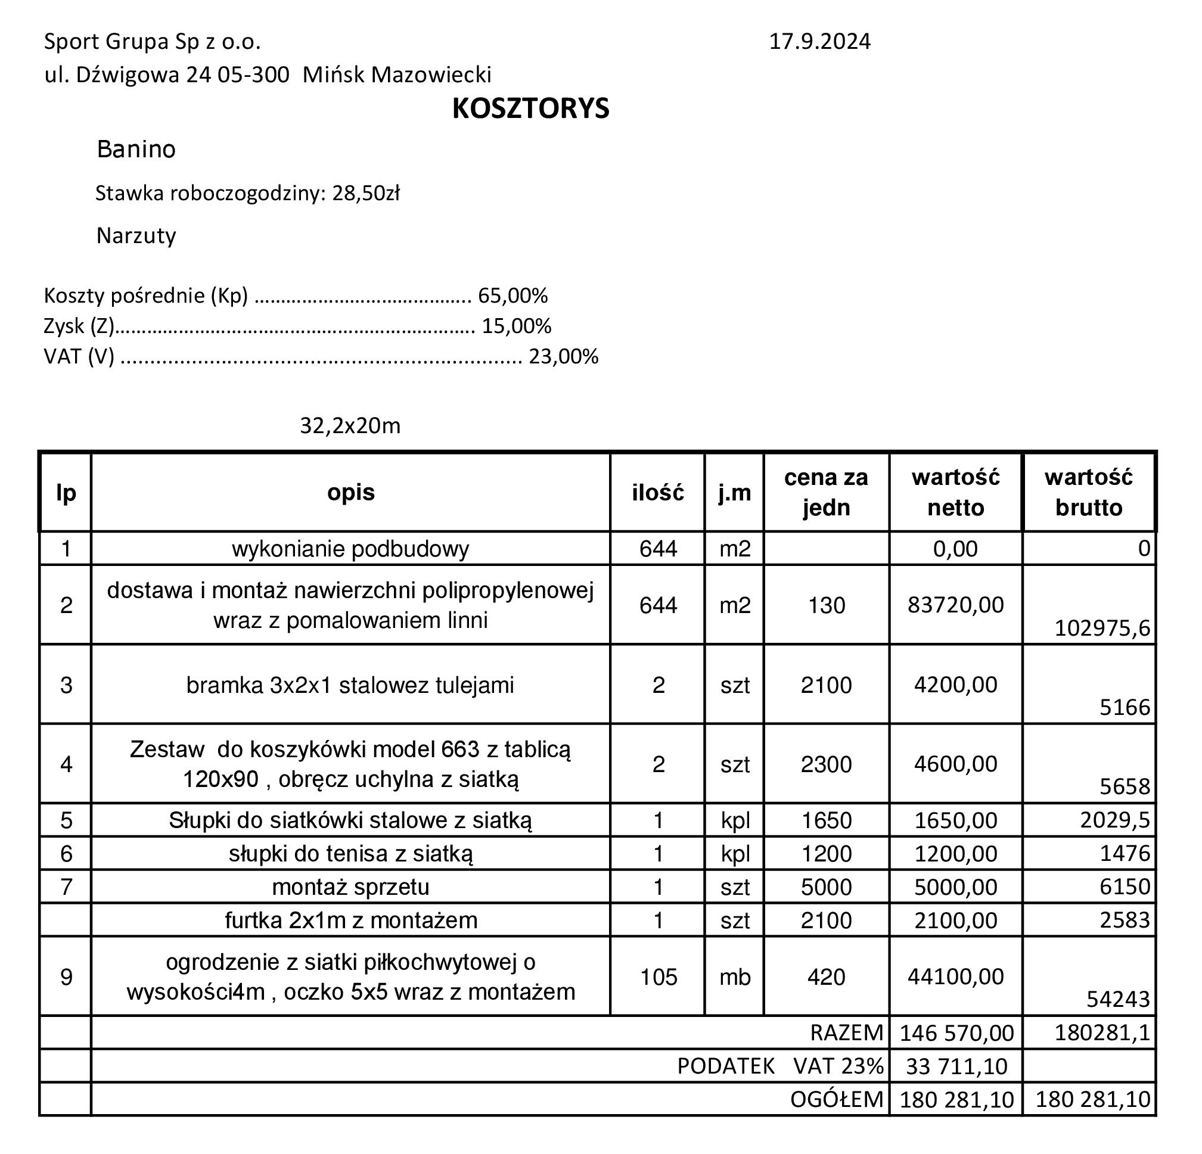

Slide 50
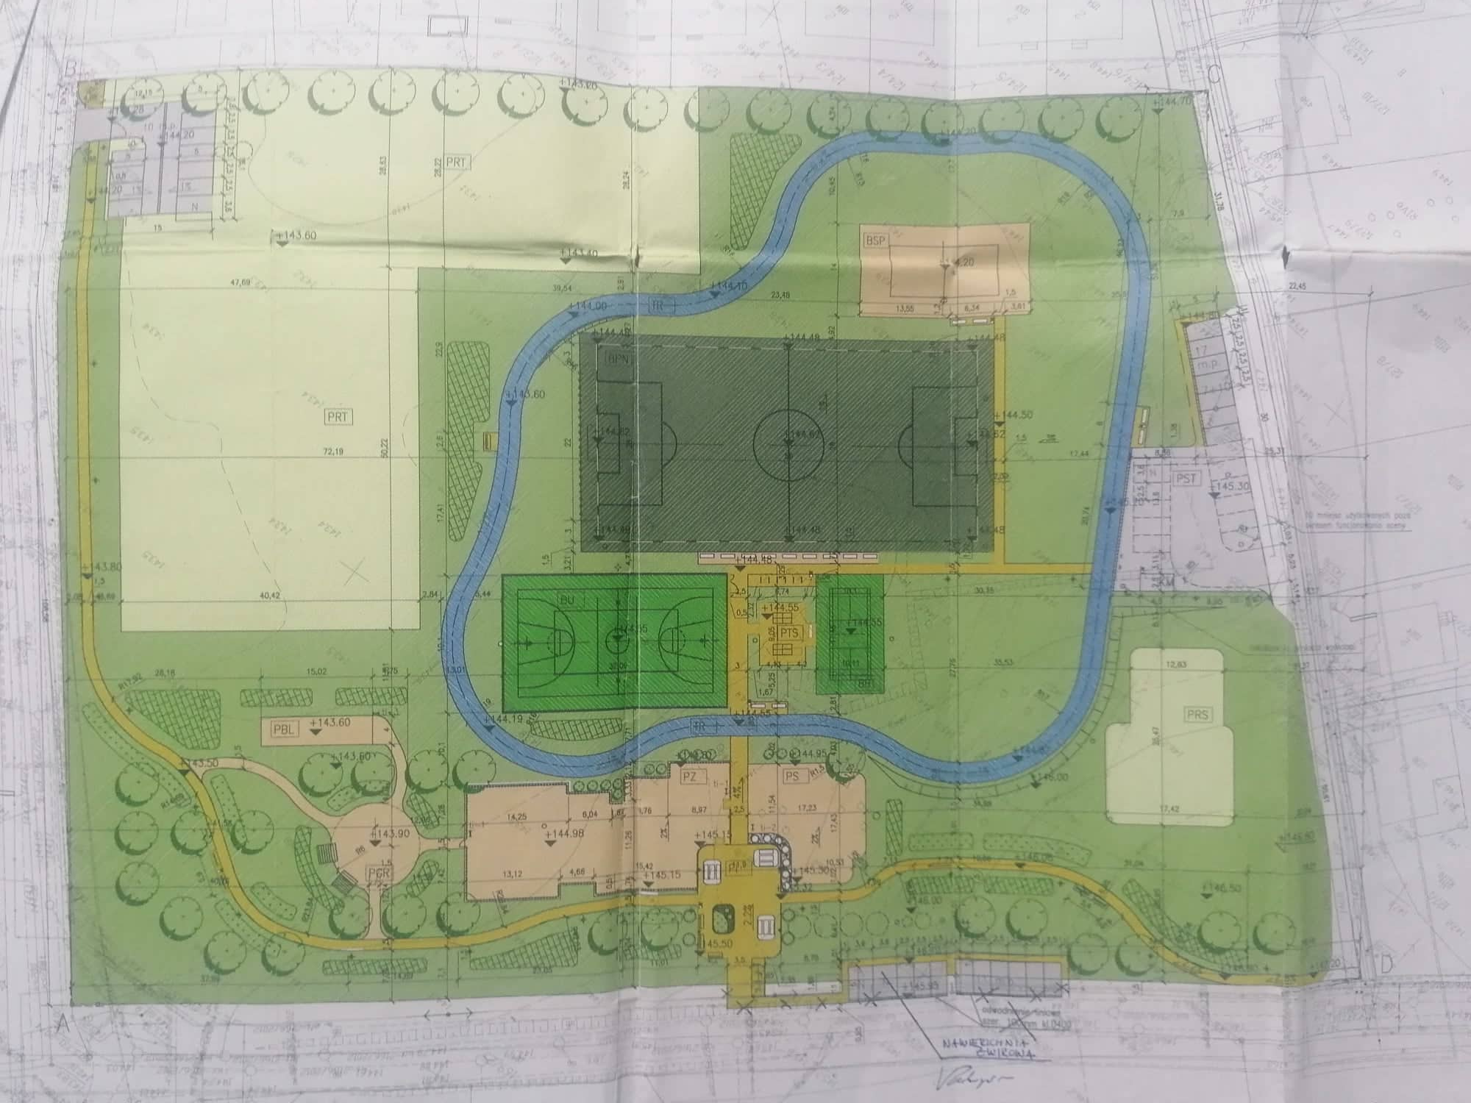

Slide 51
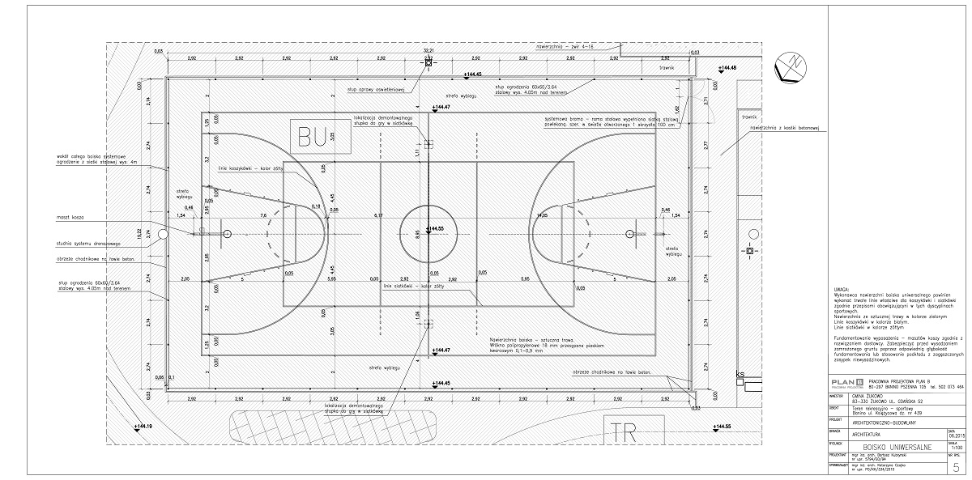

Slide 52
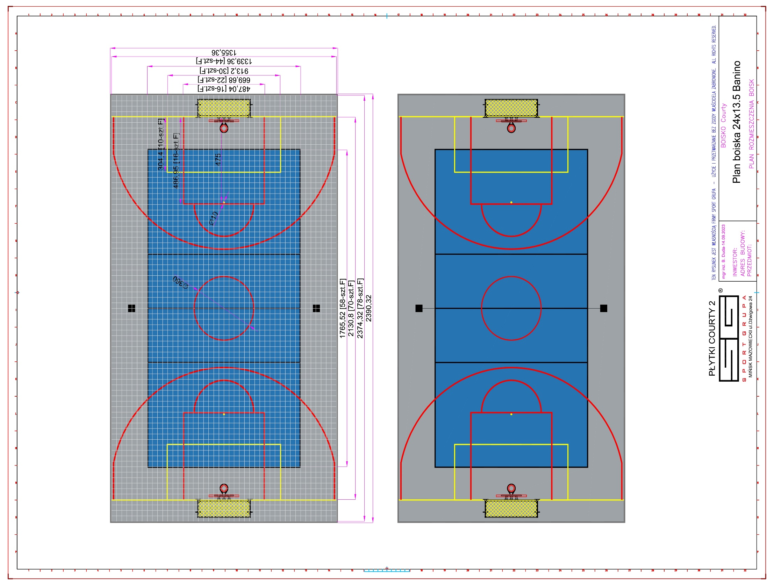

Slide 53
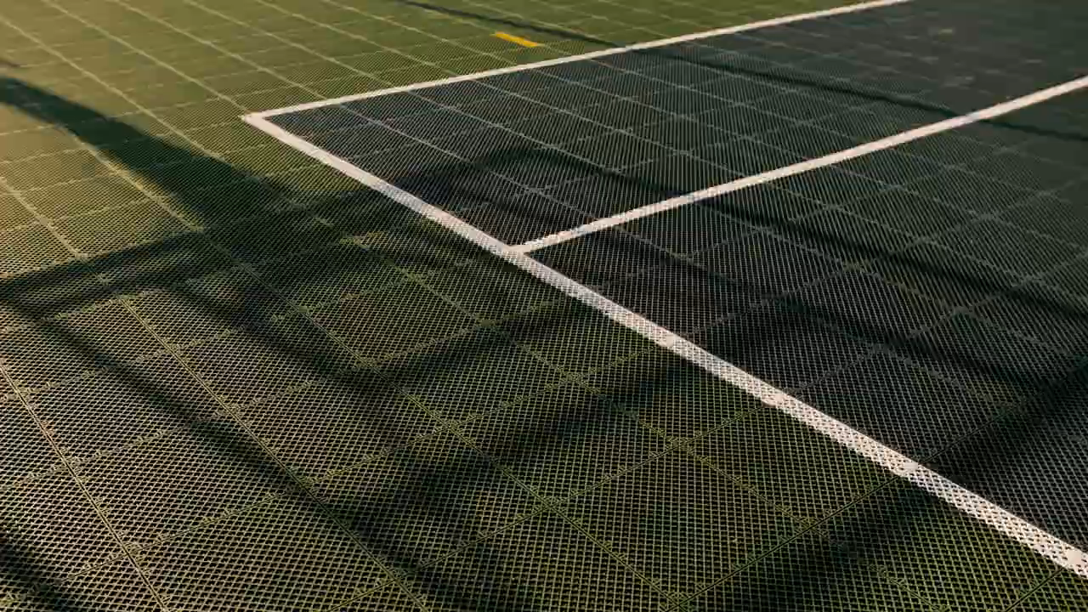

Slide 54
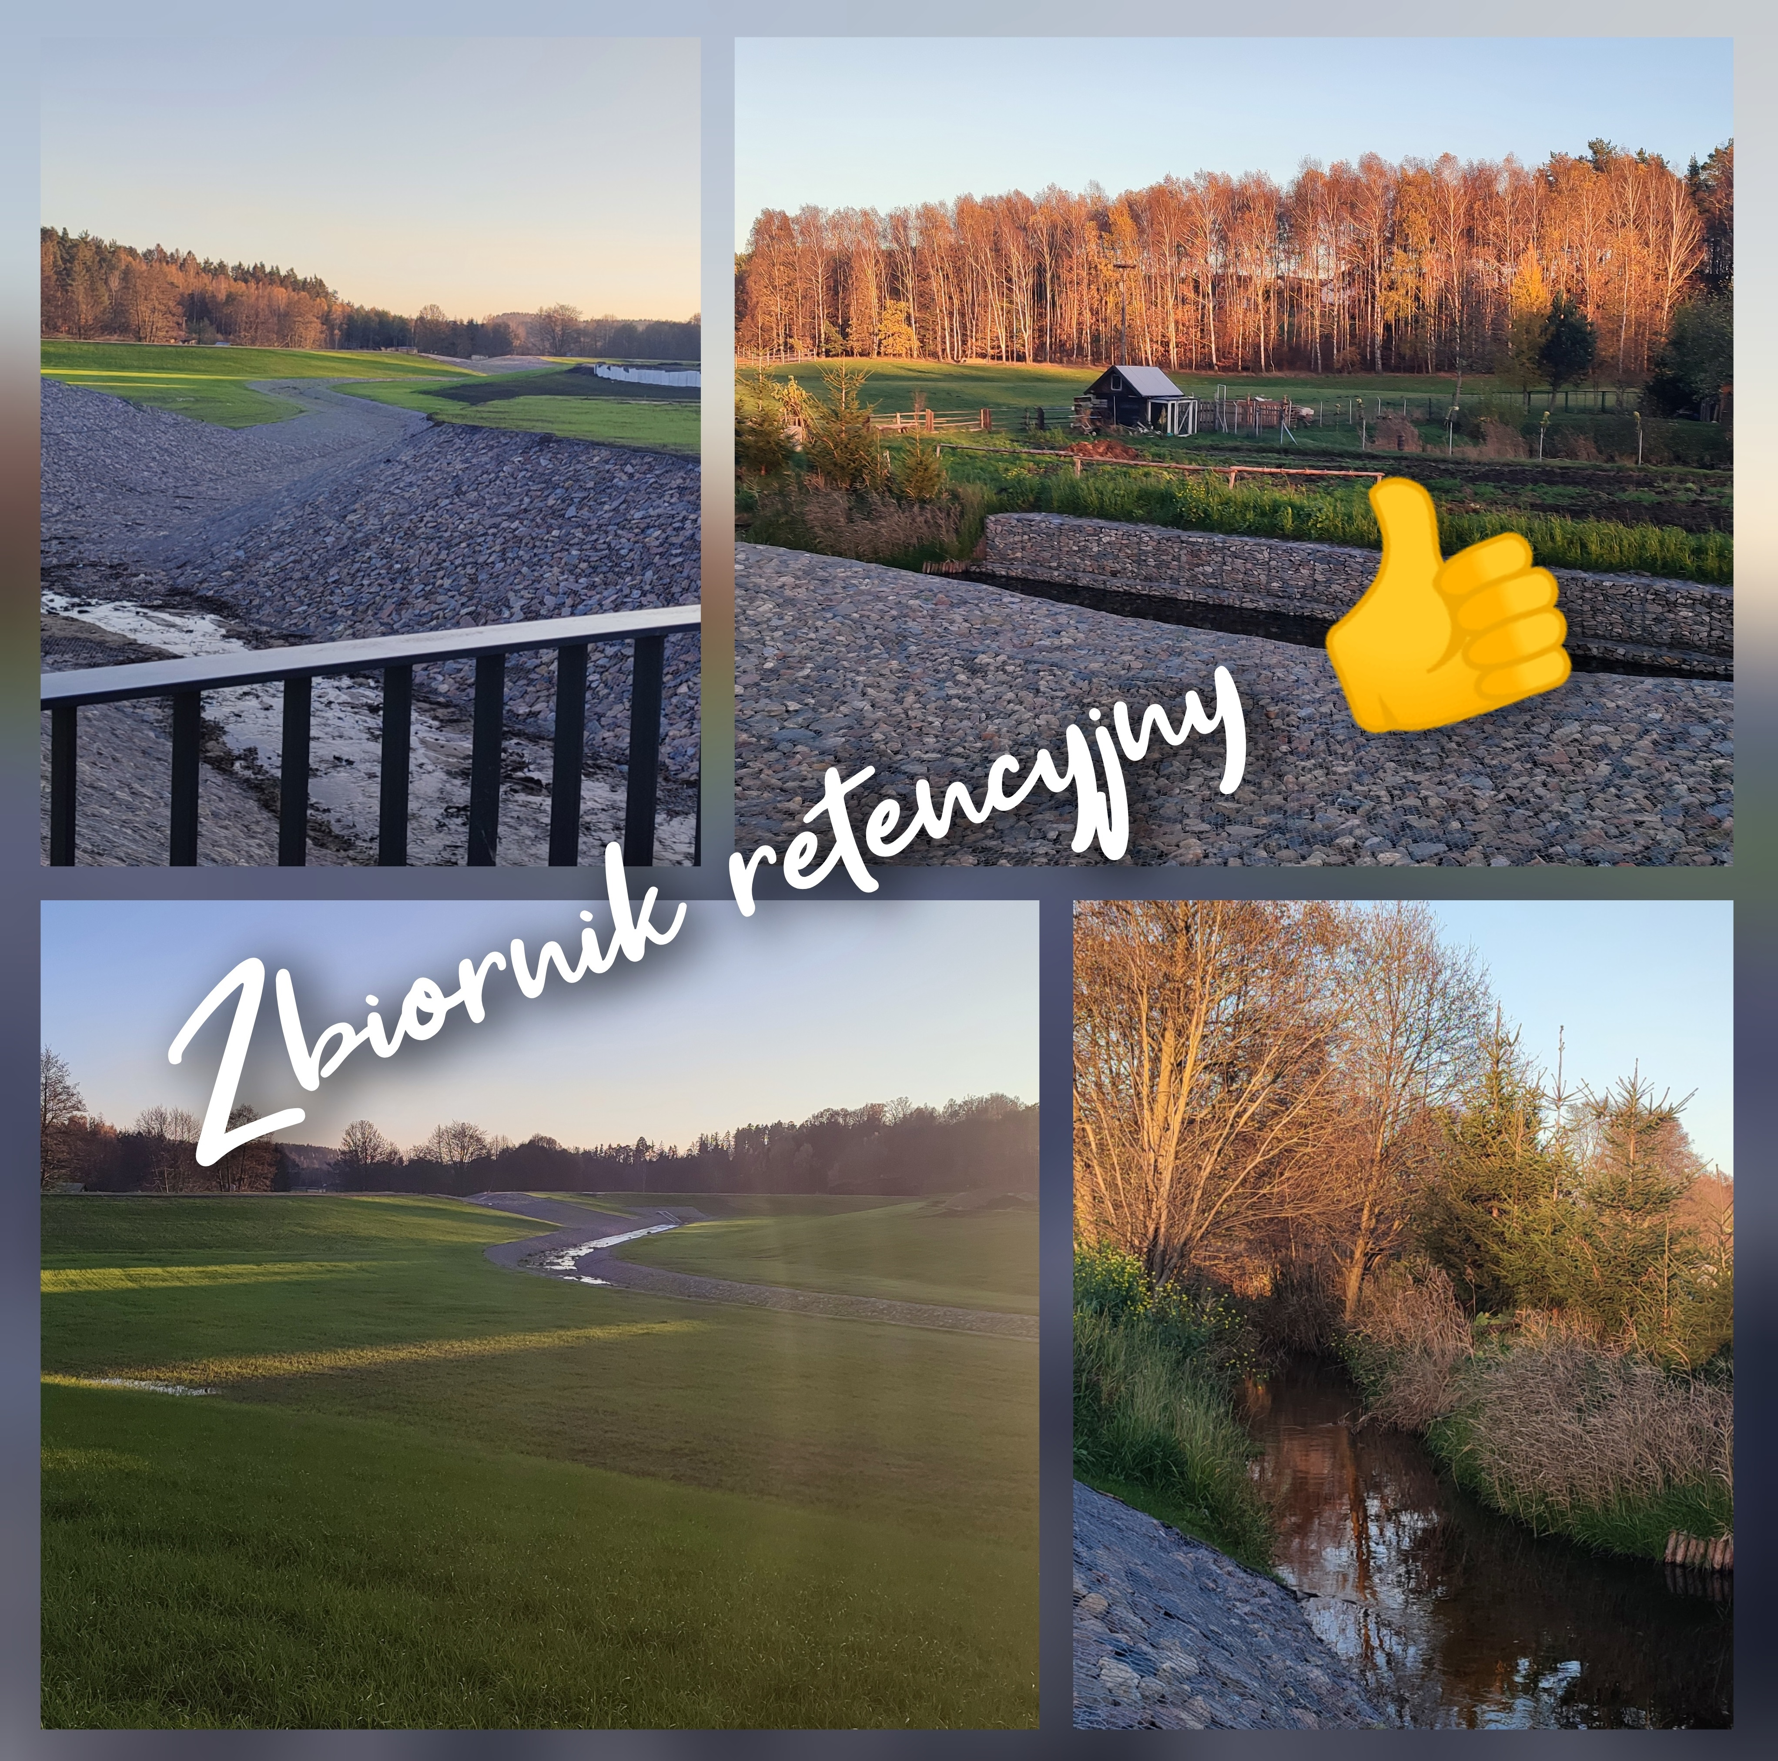
9. Adaptacja korony zbiornika retencyjnego na granicy Banina i Rębiechowa na teren rekreacyjno-spacerowy.
Koszt przedsięwzięcia: 100 000 zł
Lokalizacja: Sołectwo Banino,
UZASADNIENIE:
- Integracja lokalnej społeczności poprzez sport
- Montaż ławek parkowych
- nasadzenia drzew
- budowa wybiegu dla psów

Slide 55
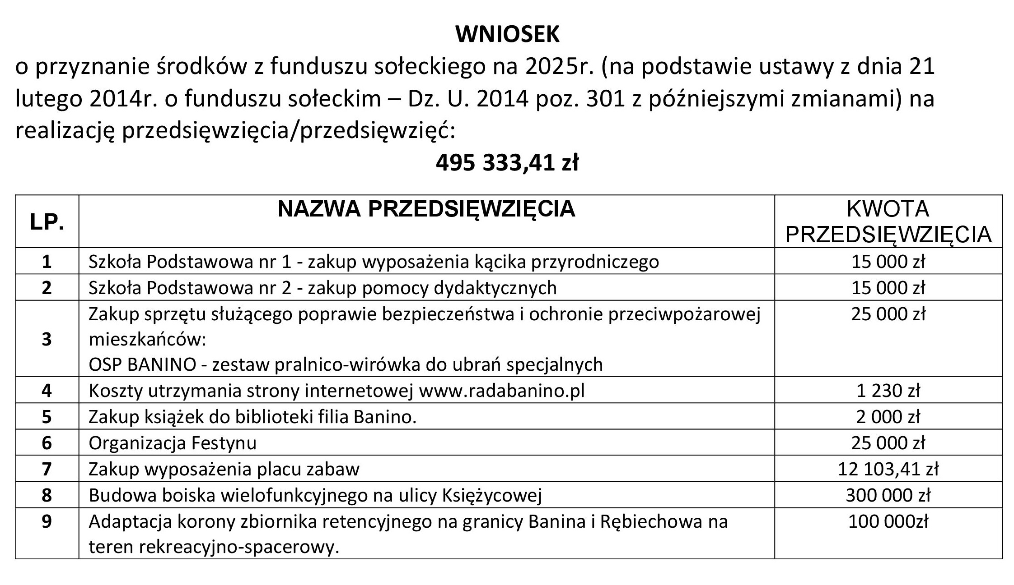

Slide 56
KONIEC
DZIĘKUJEMY ZA UWAGĘ
PYTANIA??

Slide 57

WNIOSEK NUMER 1

Slide 58
WNIOSEK NUMER 2

Slide 59
soltysbanino@wp.pl
solectwobanino@wp.pl
www.radabanino.pl
www.facebook/solectwobanino.pl

